Slide 1

苏教版四年级语文下册第五单元
生命的壮歌

Slide 2
学习目标
1.学会课文中的生字和课后的词语。
2.能正确、流利地朗读课文并了解课文的主要内容，感受羚羊团结合作、勇于献身的精神。

Slide 3

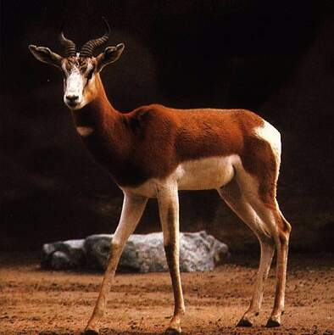
羚 羊

Slide 4
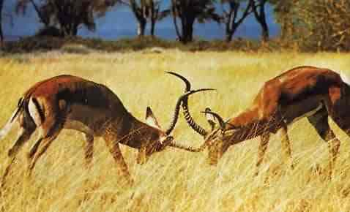
羚 羊

Slide 5

朗读课文，试着用自己的话简单说说故事的大意。

Slide 6
认一认，读一读，写一写。
dēng jiàn shǒu zhuì
蹬 腿 山 涧 狩 猎 下 坠
眼花缭乱 目瞪口呆 束手待毙
bì

Slide 7
根据下面的词语，试述故事大意。
老少分类
飞跃山涧
老少配合
一死一生
唱响壮歌
猎人惊呆

Slide 8


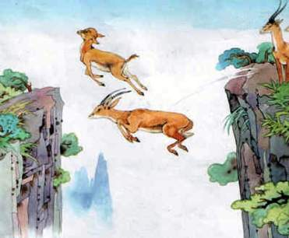
品 读
顿时，山涧上空划出了一道道令人眼花缭乱的弧线，那弧线是一座以老羚羊的死亡作桥墩的生命桥。

Slide 9
品 读
当老羚羊在空中向下坠时，奇迹出现了：老羚羊的身子刚好出现在年轻羚羊的蹄下，而年轻羚羊在老羚羊的背上猛蹬一下，下坠的身子又突然升高并轻巧地落在了对面的悬崖边，而老羚羊就像一只断翅的鸟，笔直地坠入了山涧。

Slide 10
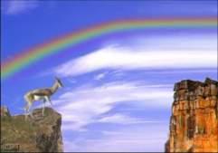
品 读
紧接着，一队队羚羊凌空腾起，没有拥挤，没有争夺，秩序井然，快速飞跃。顿时，山涧上空划出了一道道令人眼花缭乱的弧线，那弧线是一座以老羚羊的死亡作桥墩的生命桥。

Slide 11

画一画
你们能不能把这座用老羚羊生命做桥墩的“生命桥”画出来呢？赶快试试吧！

Slide 12
想一想
看到了如此神圣的场面，你们理解羚羊们的所做吗？
老羚羊心中想着“他人”的献身精神激励了年轻羚羊，年轻羚羊也心中想着“别人”、心中装着集体，它们身上都表现出可贵的团结协作精神。

Slide 13
说一说
猎人们亲眼目睹了羚羊飞渡那令人震撼的一幕，惊得目瞪口呆。此情此景，你又有怎样的感受？你想说些什么？（任选一个）
老羚羊， 。
年轻羚羊， 。
如果我是猎人, 。
猎人伯伯， 。

Slide 14

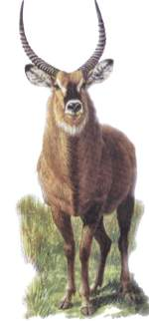
斑 羚
别名：青羊、山羊
国家二级保护动物
体形大小如山羊，但无胡须。活于山地森林中，单独或成小群生活。多在早晨和黄昏活动，极善于在悬崖峭壁上跳跃、攀登，视觉和听觉也很敏锐。以各种青草和嫩枝叶、果实等为食。

